Slide 1



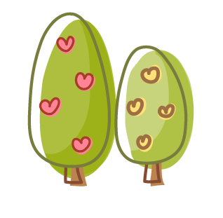
Toán 5
Ôn tập về biểu đồ
trang 173

Slide 2
KHỞI ĐỘNG

Slide 3

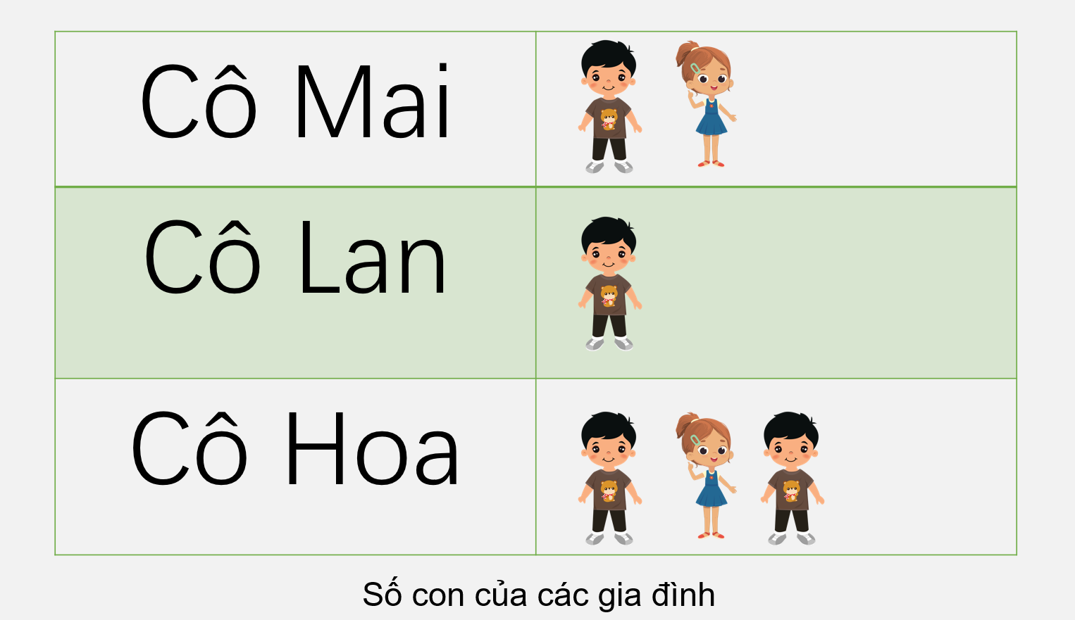
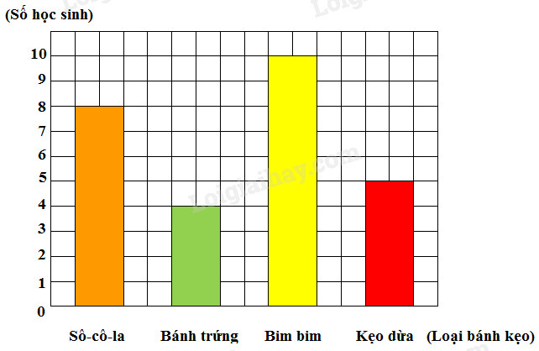
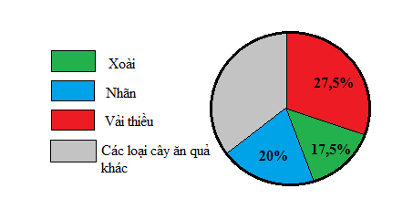
Biểu đồ
Biểu đồ tranh
Biểu đồ hình cột
Biểu đồ hình quạt
A
B
C
Quan sát các biểu đồ trên và nêu tên dạng của mỗi biểu đồ.
2. Nhìn vào mỗi biểu đồ này, các con biết được điều gì?

Slide 4
Thực hành

Slide 5

MỤC TIÊU
Củng cố kĩ năng:
Đọc, so sánh số liệu trên biểu đồ.
Bổ sung tư liệu cho một bảng thống kê.

Slide 6

Bài 1. Để biểu thị số cây do từng học sinh trong nhóm cây xanh trồng trong vườn trường có thể dùng biểu đồ dưới đây:
Dựa vào biểu đồ hãy trả lời các câu hỏi sau:
a) Có mấy học sinh trồng cây? Mỗi học sinh trồng được bao nhiêu cây ?
b) Bạn nào trồng được ít cây nhất?
(Số cây)
8
7
6
5
4
3
2
1
0
c) Bạn nào trồng nhiều cây nhất?
d) Những bạn nào trồng được nhiều cây hơn bạn Dũng?
(Học sinh)
e) Những bạn nào trồng được ít cây hơn bạn Liên?
Lan
Hoa
Liên
Mai
Dũng

Slide 7
Bài 1. Để biểu thị số cây do từng học sinh trong nhóm cây xanh trồng trong vườn trường có thể dùng biểu đồ dưới đây:
a, Có 5 học sinh trồng cây.
- Bạn Lan trồng được 3 cây.
- Bạn Hòa trồng được 2 cây.
- Bạn Liên trồng được 5 cây.
- Bạn Mai Trồng được 8 cây.
- Bạn Dũng trồng được 4 cây.
(Số cây)
8
7
6
5
4
3
2
1
0
(Học sinh)
Lan
Hoà
Liên
Mai
Dũng
b, Bạn Hoà trồng được ít cây nhất.
c, Bạn Mai trồng được nhiều cây nhất.
d, Bạn Mai, bạn Liên trồng được nhiều cây hơn bạn Dũng
e, Bạn Lan, bạn Hòa, bạn Dũng trồng được ít cây hơn bạn Liên.

Slide 8
MỤC TIÊU
Củng cố kĩ năng:
Đọc, so sánh số liệu trên biểu đồ.
Bổ sung tư liệu cho một bảng thống kê.

Slide 9

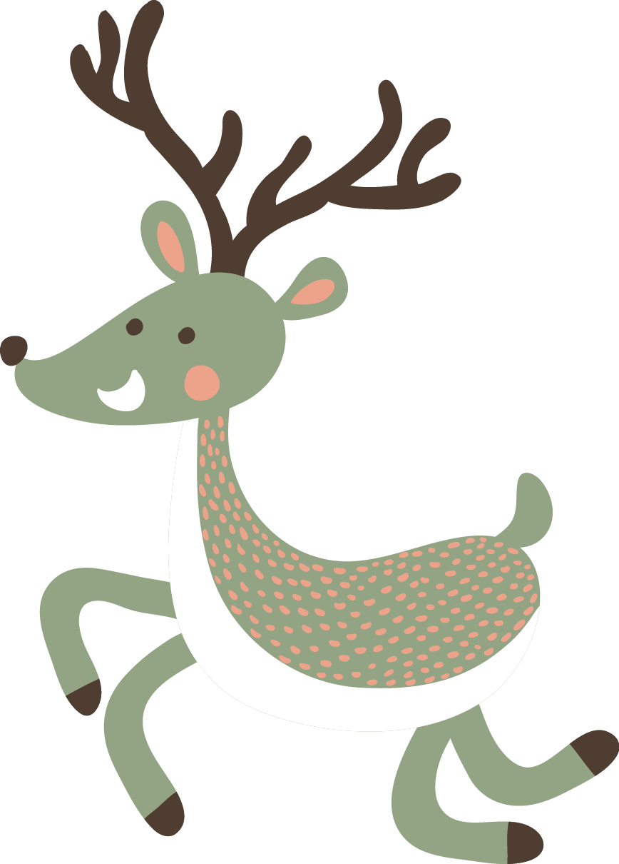
Bài 2. a) Hãy bổ sung vào các ô còn bỏ trống trong bảng dưới đây:
Kết quả điều tra về ý thích ăn các loại quả của học sinh lớp 5A
Loại quả | Cách ghi số học sinh trong khi điều tra | Số học sinh
Cam |  | 5
Táo |  | 8
Nhãn |  | 3
Chuối
Xoài |  | 6

Slide 10
Bài 2. a) Hãy bổ sung vào các ô còn bỏ trống trong bảng dưới đây:
Kết quả điều tra về ý thích ăn các loại quả của học sinh lớp 5A
Loại quả | Cách ghi số học sinh trong khi điều tra | Số học sinh
Cam |  | 5
Táo |  | 8
Nhãn |  | 3
Chuối
Xoài |  | 6
16

Slide 11
Bài 2. b) Dựa vào bảng trên hãy vẽ tiếp các cột còn thiếu trong biểu đồ dưới đây:
Kết quả điều tra về ý thích ăn các loại quả của học sinh lớp 5A
(Số học sinh)
16
14
12
10
8
6
4
2
0
(Loại quả)
Cam
Táo
Nhãn
Chuối
Xoài

Slide 12
Bài 2. b) Dựa vào bảng trên hãy vẽ tiếp các cột còn thiếu trong biểu đồ dưới đây:
Kết quả điều tra về ý thích ăn các loại quả của học sinh lớp 5A
(Số học sinh)
16
14
12
10
8
6
4
2
0
(Loại quả)
Cam
Táo
Nhãn
Chuối
Xoài

Slide 13
MỤC TIÊU
Củng cố kĩ năng:
Đọc, so sánh số liệu trên biểu đồ.
Bổ sung tư liệu cho một bảng thống kê.

Slide 14

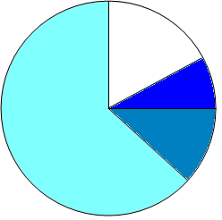
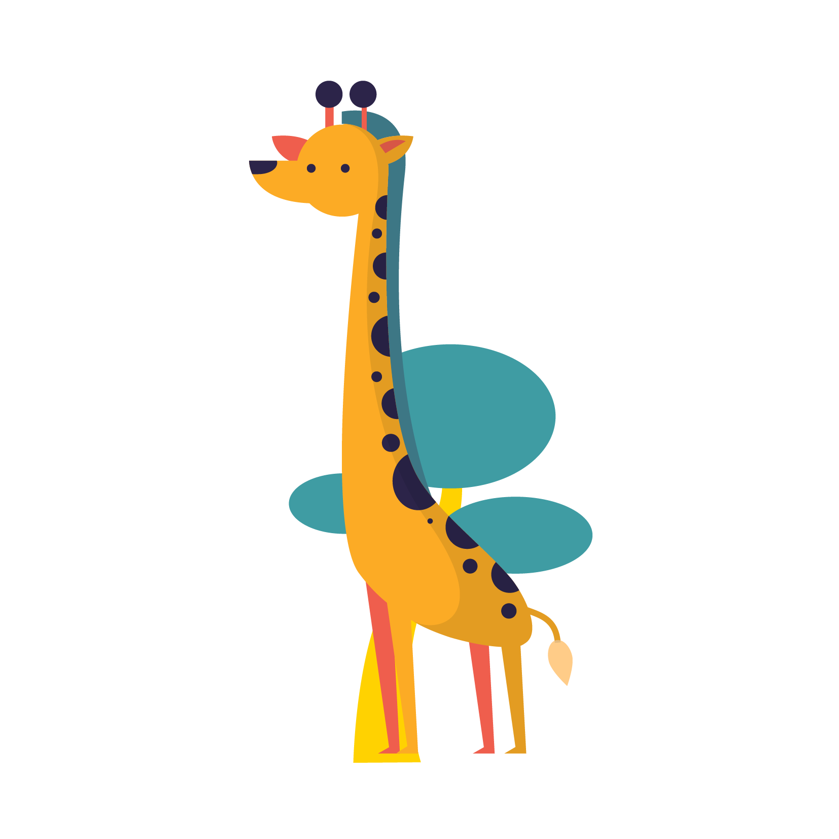
Bài 3. Khoanh vào chữ cái trước câu trả lời đúng:
Biểu đồ dưới đây cho biết kết quả điều tra về ý thích chơi các môn thể thao của 40 học sinh:
Học sinh thích đá bóng có khoảng:
A. 5 học sinh
B. 9 học sinh
Chạy
C. 25 học sinh
Đá bóng
Đá cầu
Bơi
D. 20 học sinh

Slide 15
Vận dụng

Slide 16
Trò chơi:
RUNG CHUÔNG VÀNG

Slide 17



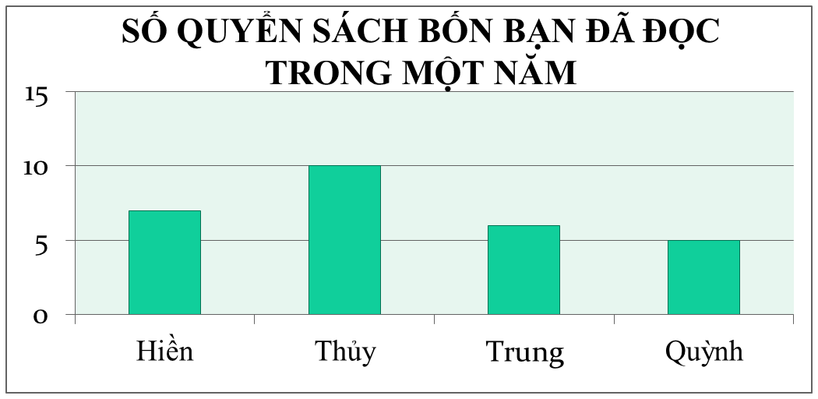
(Quyển)
Câu hỏi 1
10
7
6
5
(Tên)
Dựa vào biểu đồ trên, em hãy cho biết:
Trong một năm bạn nào đọc được nhiều sách nhất?
Hết giờ
A. Hiền
C. Trung
5 giây
bắt đầu
02s
01s
03s
05s
04s
D. Quỳnh
B. Thủy

Slide 18
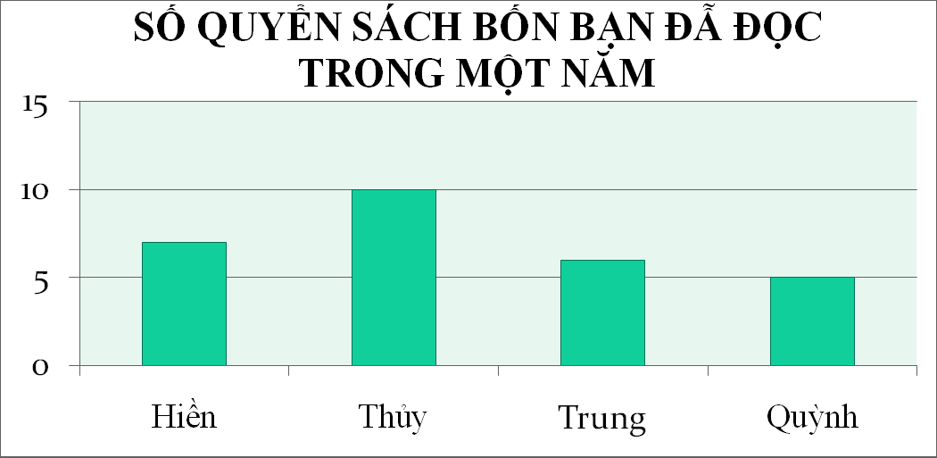
(Quyển)
Câu hỏi 2
10
7
6
5
(Tên)
Dựa vào biểu đồ trên, em hãy cho biết:
Bạn nào ít đọc sách nhất ?
A. Thủy
C. Trung
Hết giờ
5 giây
bắt đầu
02s
01s
03s
05s
04s
D. Hiền
B. Quỳnh

Slide 19
Câu hỏi 3
(Quyển)
10
7
6
5
(Tên)
Dựa vào biểu đồ trên, em hãy cho biết:
Tổng số quyển sách mà bốn bạn đã đọc được.
C. 28
5 giây
bắt đầu
A. 26
Hết giờ
02s
01s
03s
05s
D. 29
04s
B. 27

Slide 20
(Quyển)
Câu hỏi 4
10
7
6
5
(Tên)
Dựa vào biểu đồ trên, em hãy cho biết:
Trong một năm trung bình mỗi bạn đọc được bao nhiêu quyển sách ?
A. 14
C. 7
5 giây
bắt đầu
Hết giờ
02s
01s
03s
05s
D. 6
04s
B. 4

Slide 21
MỤC TIÊU
Củng cố kĩ năng:
Đọc, so sánh số liệu trên biểu đồ.
Bổ sung tư liệu cho một bảng thống kê.

Slide 22
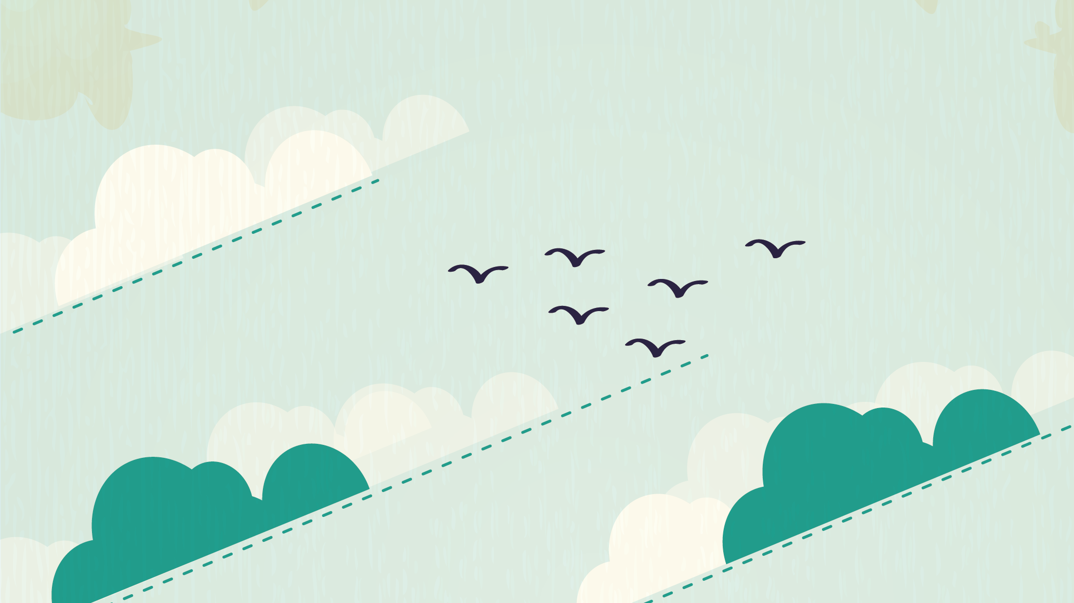

Định hướng học tập
- Rèn luyện và ôn tập về biểu đồ
- Chuẩn bị bài: Luyện tập chung (trang 175)

